Slide 1
Những nguyên lý cơ bản của chủ nghĩa Mac-lenin
Giáo viên hướng dẫn : PGS.TS Đinh Thanh Xuân
Nhóm 2 CĐT 06 :
+ Hoàng Văn Đức
+ Hồ Sỹ Cường
+ Lê Hải Đăng
+ Ngô Tiến Đạt

Slide 2
Nội dung thảo luận : Tại sao nói công cụ lao động là yếu tố động nhất và cách mạng trong lực lượng sản xuất

Slide 3
Khái niệm về lực lượng sản xuất
- Là mối quan hệ giữa con người với giới tự nhiên trong quá trình SXVC là tổng hợp của các yếu tố vật chất và tinh thần tạo thành sức mạnh thực tiễn cải biến thế giới tự nhiên theo nhu cầu sinh tồn và phát triển của con người - LLSX là nhaantoos có tính sáng tạo , tính sáng tạo đó có tính lịch sử

Slide 4

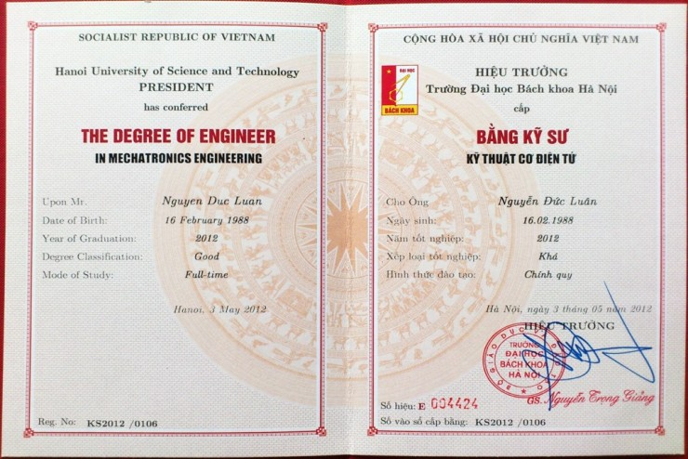
Kết cấu lực lượng sản xuất :
Các nhân tố thuộc về người lao động
( kĩ năng tri thức,… của người lao động )
Ví dụ :

Slide 5

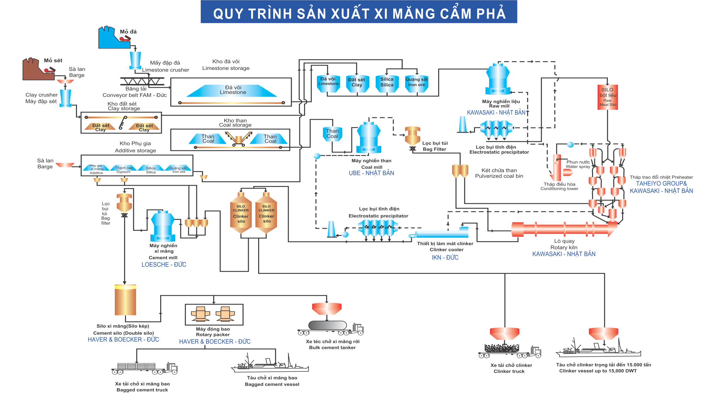
Tư liệu sản xuất
(như đối tượng lao động , công cụ lao động ,các tư liệu phụ trợ của quá trình sản xuất ,…

Slide 6
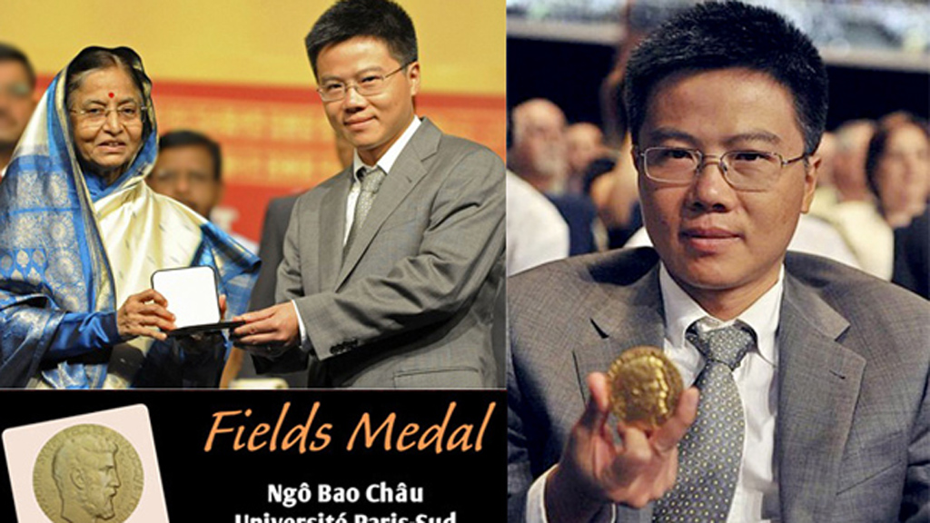
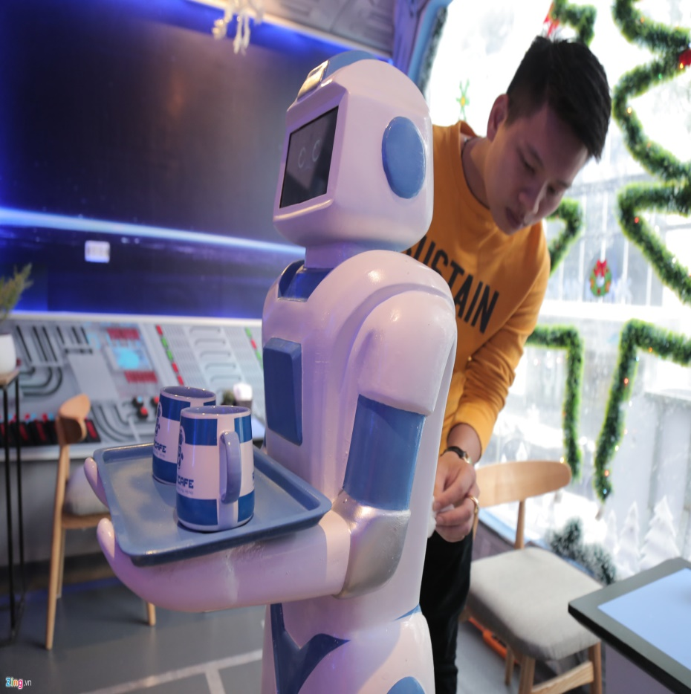
Yếu tố công cụ lao động là yếu tố động nhất và cách mạng trong LLSX vì :
- Do trình độ nhận thức con người ngày càng cao hành vi kỹ năng ngày càng hoàn thiện nên con người luôn sáng tạo công cụ lao động mới

Slide 7


Do nhu cầu của con người ày càng tăng cao , nên để đáp ưng nhu cầu đó thì con người luôn luôn cải cách kĩ thuật ; sản xuất , cải tiến các công cụ cao

Slide 8
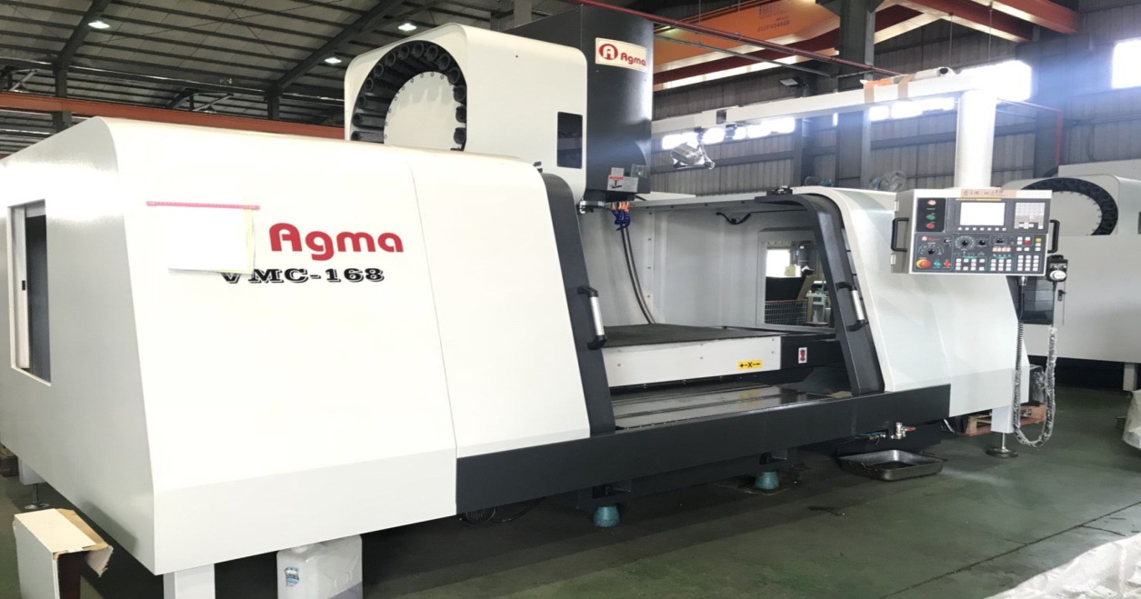
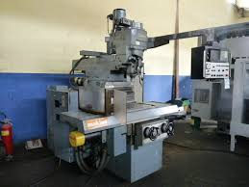

Slide 9

Mọi đóng góp ý kiến xin gửi về gmail:
Cdt06k63@gmail.com

